Slide 1
Чат-бот для Игры в города
«Яндекс Лицей»
Виноградов Антон
Свидерский Андрей

Slide 2


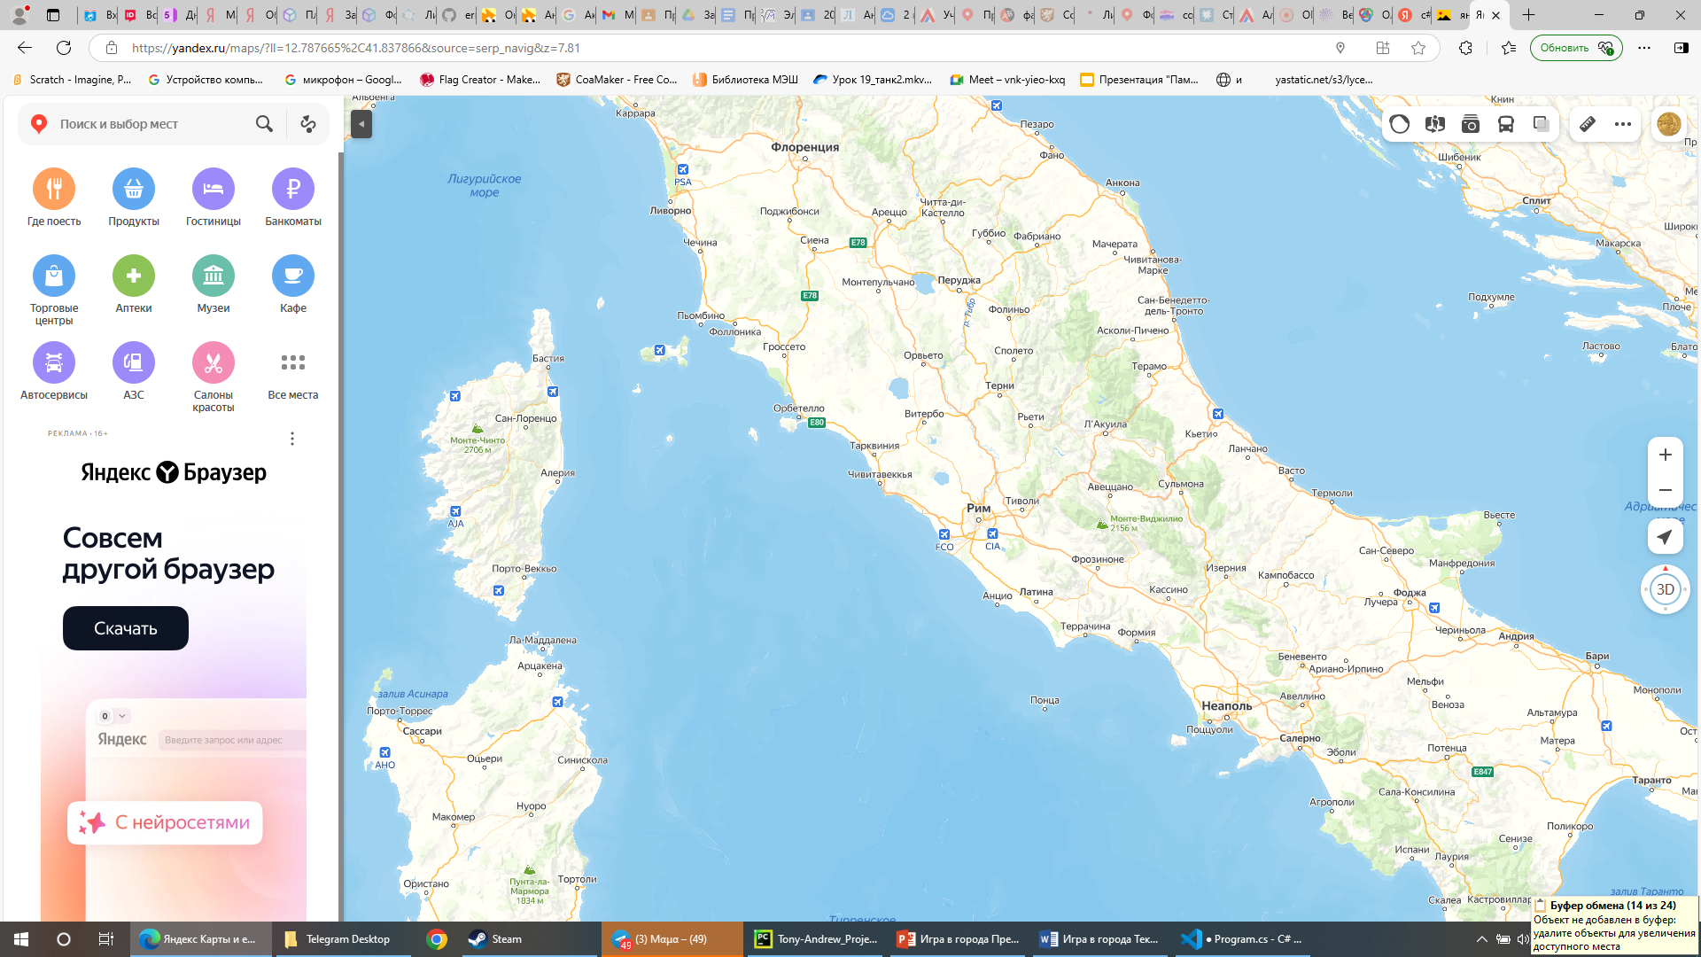
АКТУАЛЬНОСТЬ
Города — это классическая игра в слова, одна из наиболее популярных, которая появилась еще в ΧΙΧ веке.
Сейчас появилась возможность объединить известный игровой алгоритм с географической и визуальной информацией о городах из электронных карт и энциклопедий.
Данный чат-бот позволяет проверить свои навыки в игре, в том числе и командной, и получить новую информацию в игровой форме.

Slide 3
ЦЕЛЬ
Создать игру в города, позволяющую играть с ботом, тренируясь и
получая информацию о городах, или создать командную игру и
играть с друзьями.
ЗАДАЧИ
• Проанализировать существующие решения.
• Изучить библиотеки Python, включая python-telegram-bot, SQLite.
• Продумать правила и интерфейс игры.
• Разработать архитектуру приложения, сценарий взаимодействия с чат-ботом, схему базы данных.
• Реализовать игру.
• Наполнить базу данных географической информацией.
• Протестировать игру.
ЦЕЛЕВАЯ АУДИТОРИЯ
Игра предназначена для широкого круга пользователей.

Slide 4
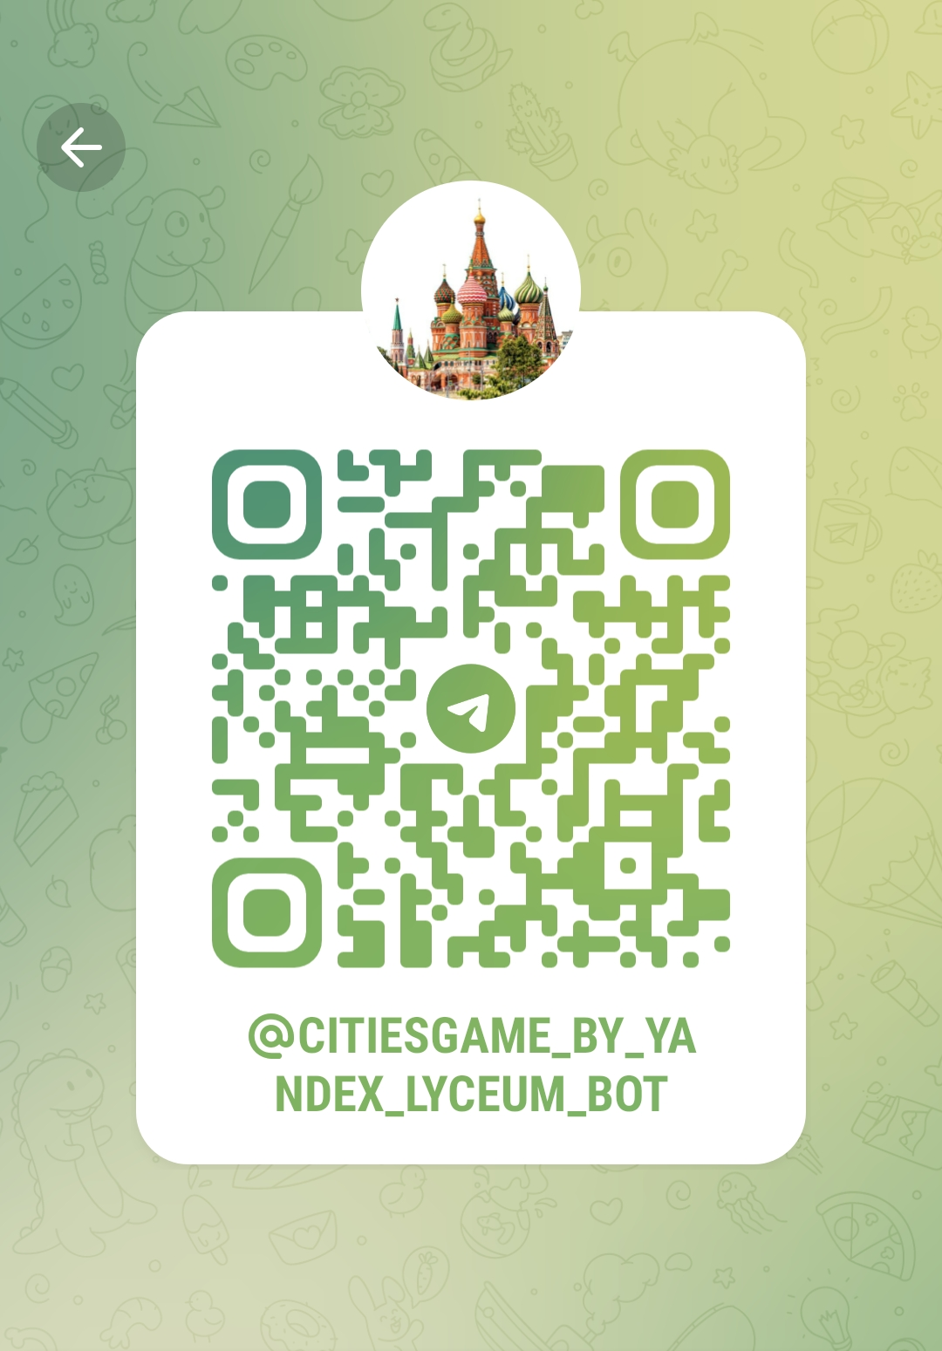
Telegram чат-бот
python-telegram-bot 22.x (async)
SQLite (async)
Yandex.Maps API
wikipedia

Slide 5
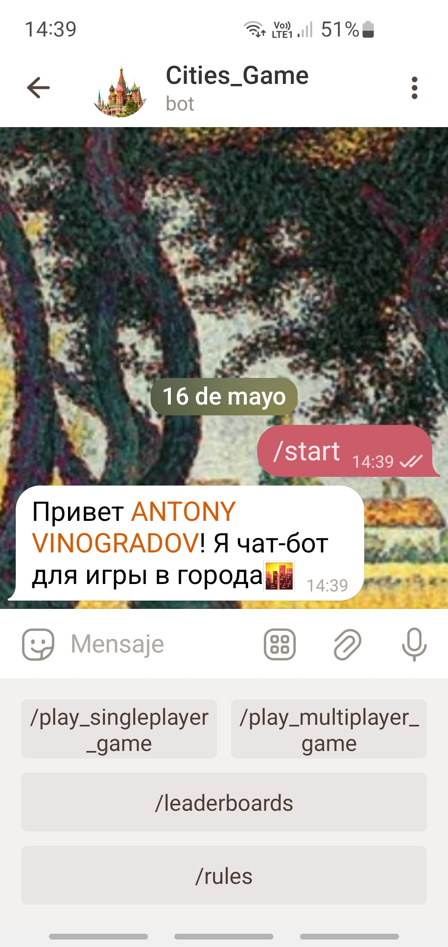
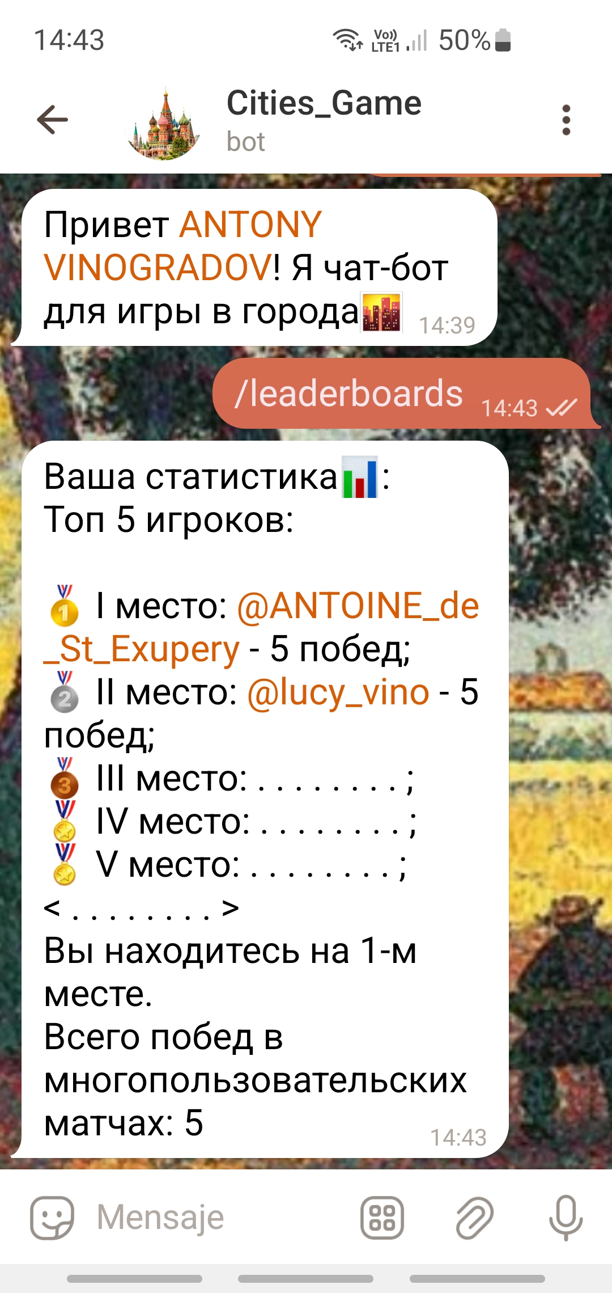
Основное меню
/play_singleplayer_game - однопользовательский режим игры с ботом
/play_multiplayer_game - многопользовательский режим игры в команде
/leaderboards - статистика игрока
/rules - правила игры и список команд

Slide 6
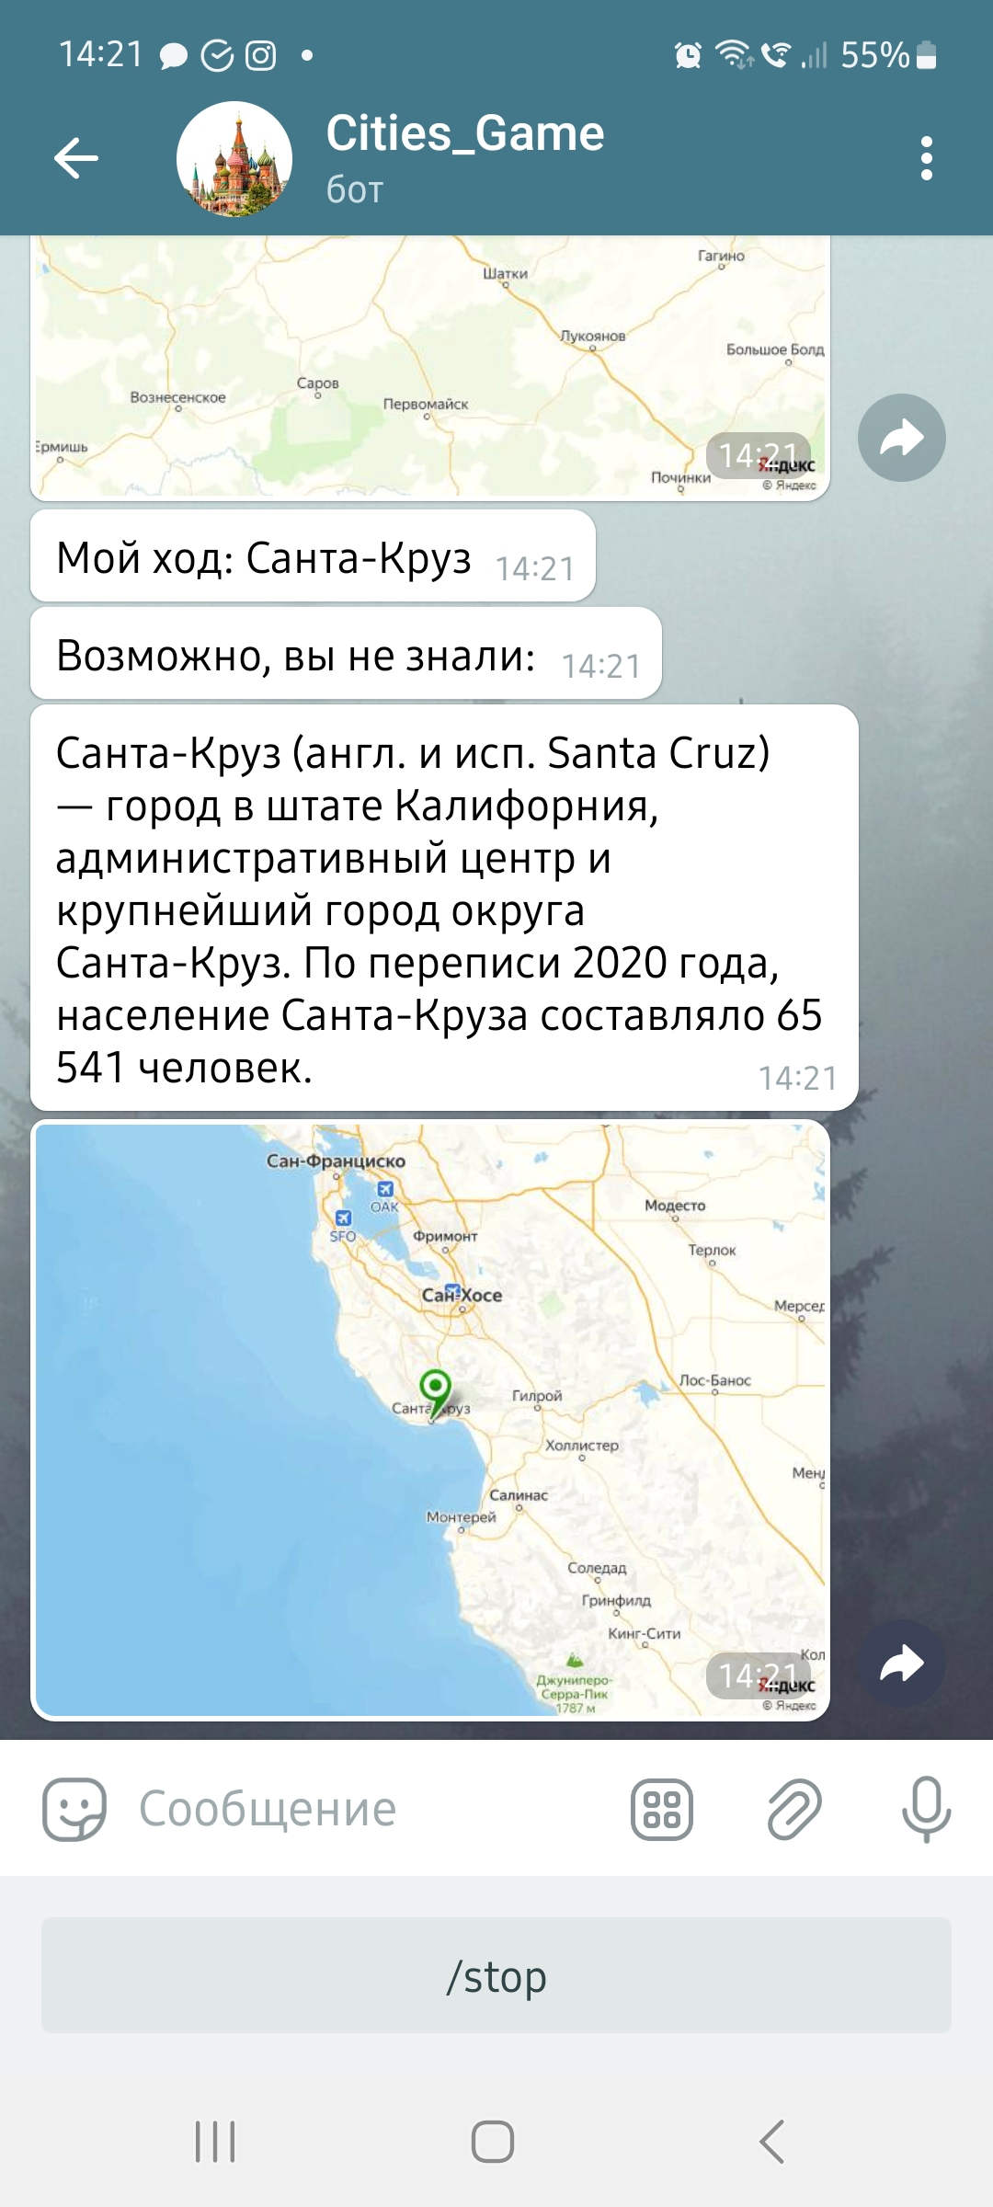
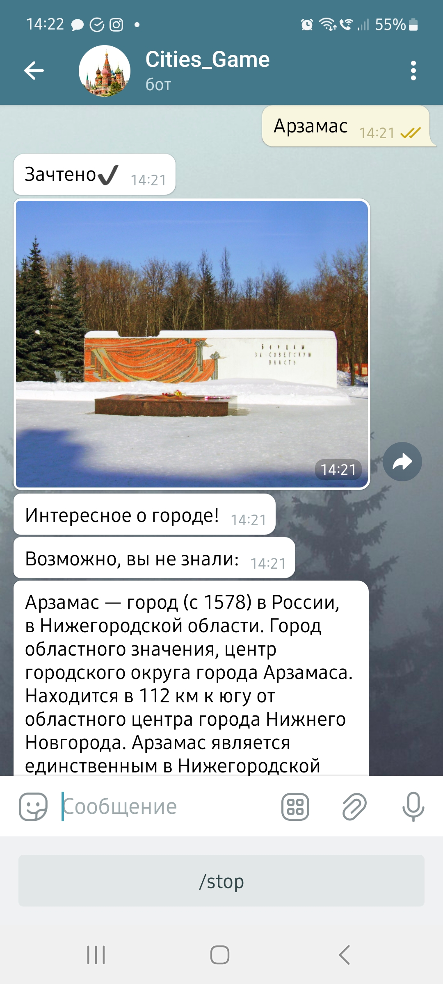
/play_singleplayer_game
Однопользовательский режим игры.
Позволяет потренироваться в игре с ботом.
Предоставляет краткую информацию о городах, включая положение на карте, фотографии и интересные факты.

Slide 7
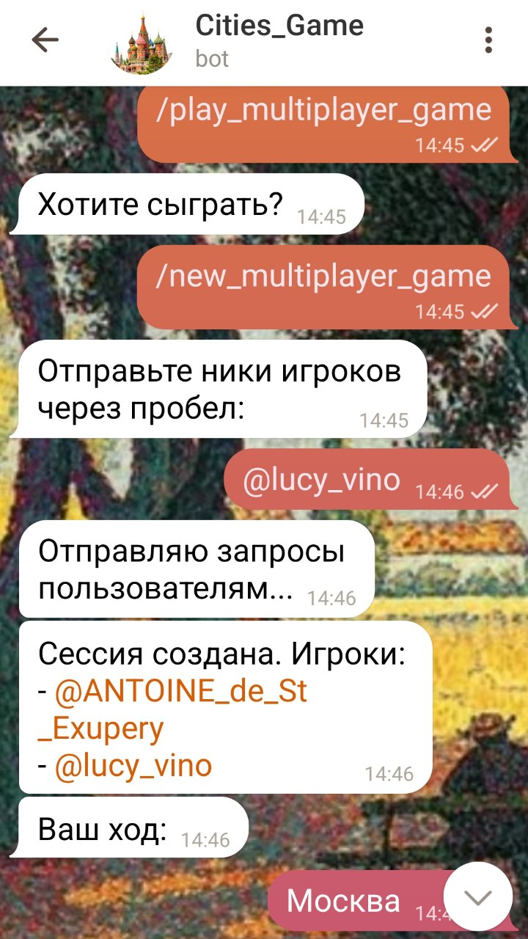
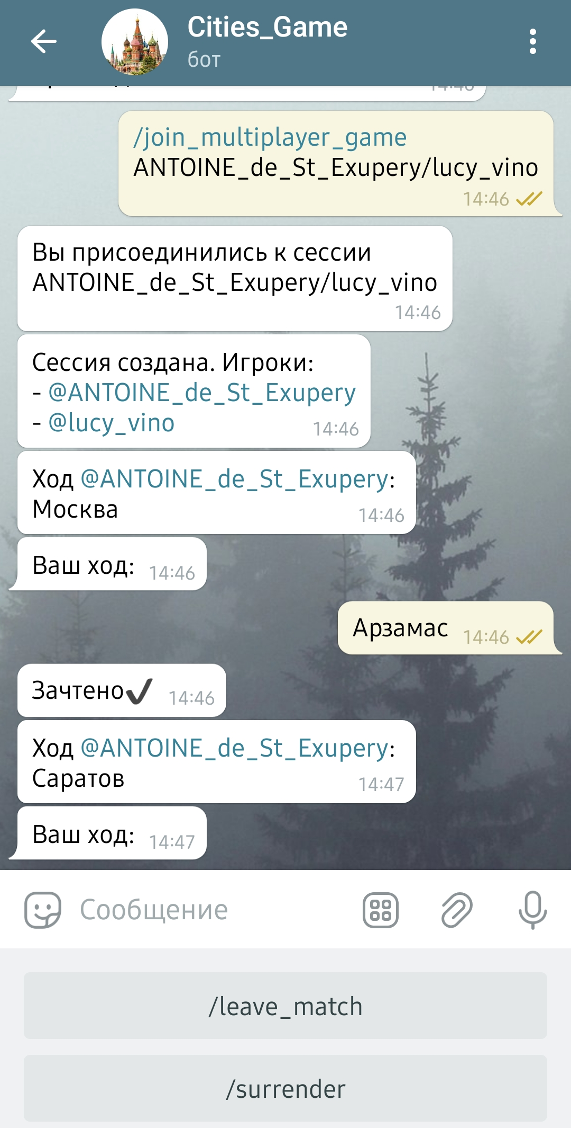
/play_multiplayer_game
Многопользовательский режим.
Позволяет создать игру с другими пользователями.
Сохранение игровых сессий с возможностью продолжить оные.

Slide 8
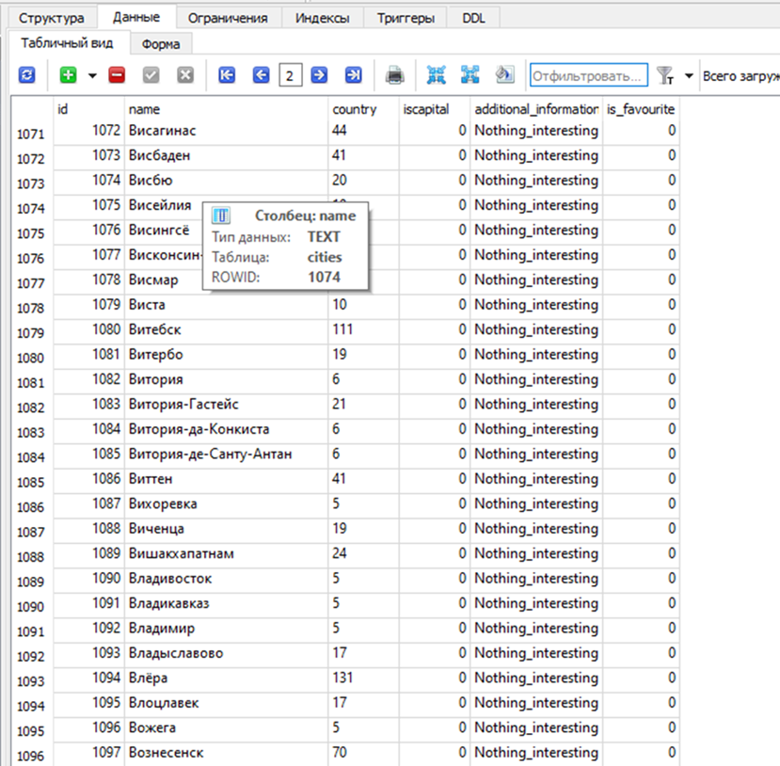
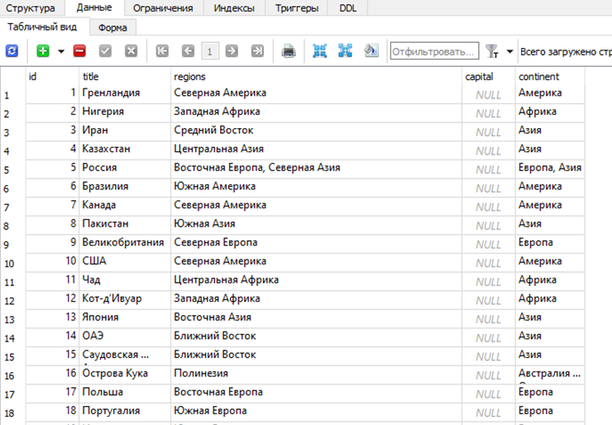
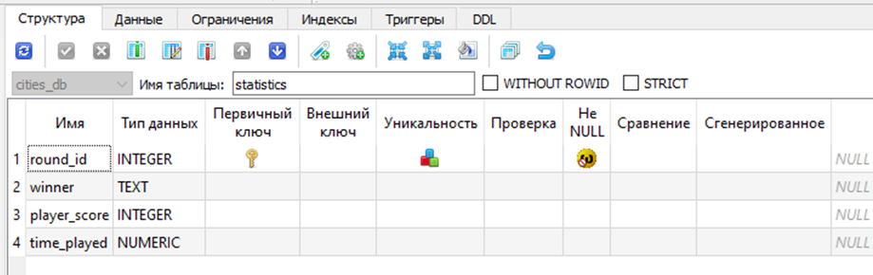
БАЗА дАННЫХ
В базе данных cities_db.sqlite содержатся 3 таблицы:
Таблица городов, содержащая сведения о городах и насчитывающая около 7 тысяч городов мира;
Таблица стран, содержащая сведения о 226 странах;
Таблица статистики и истории игры.

Slide 9

Заключение
Основные направления развития:
Расширение базы данных, выход в интернет;
Добавление доп. информации по городам;
Усовершенствование системы оценки игрока и ответа бота;
Учет времени ответа пользователя (блиц режим);
Создание сайта этой игры.

Slide 10
Спасибо за внимание!

